Slide 1



Red_scull
Хакатон Экодрон

Slide 2

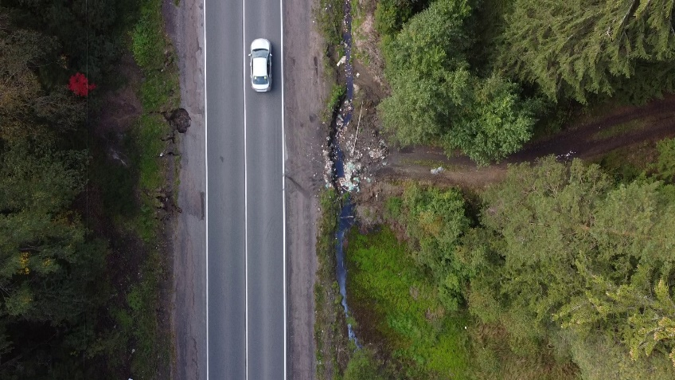
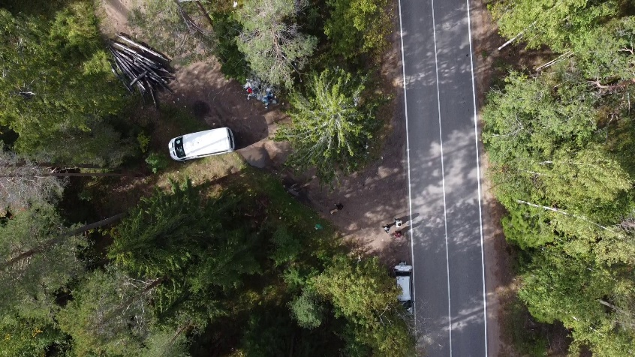
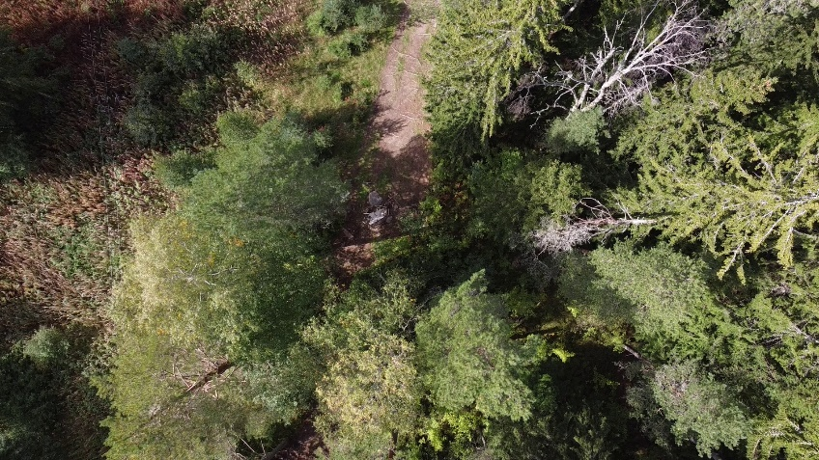
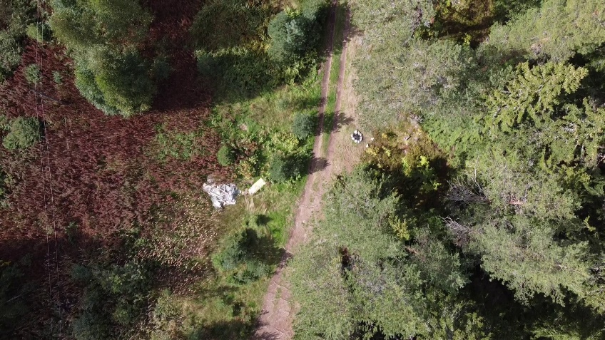
Проблема

Slide 3

Пути решения

Slide 4
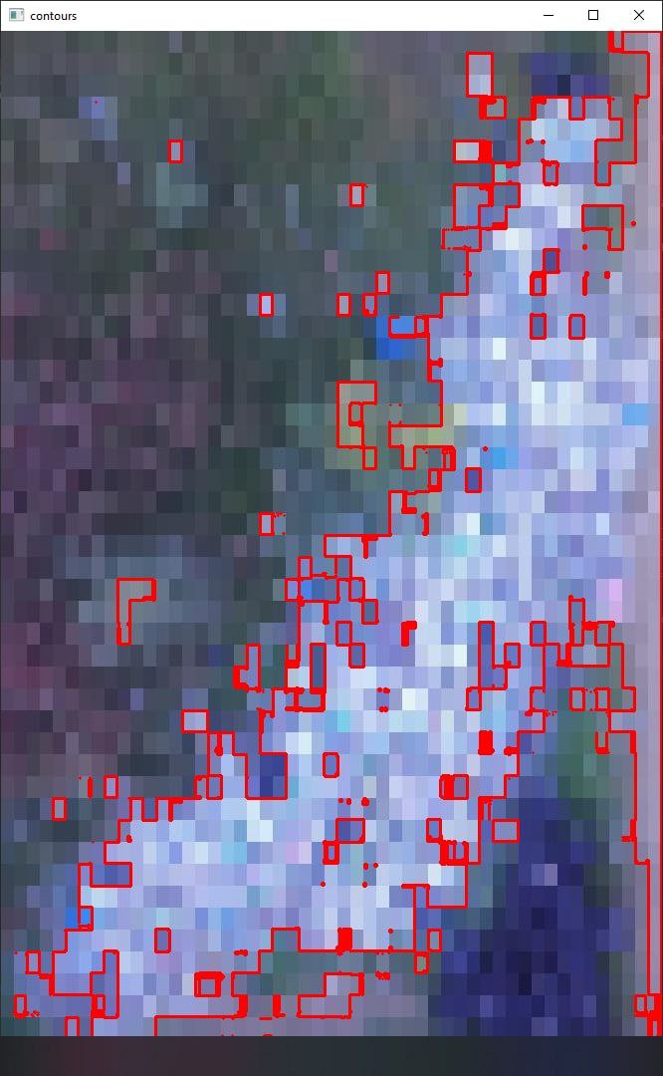
Наше решение
Стек:
Python 3
OpenCV
Pandas
Pillow
Keras
TF

Slide 5
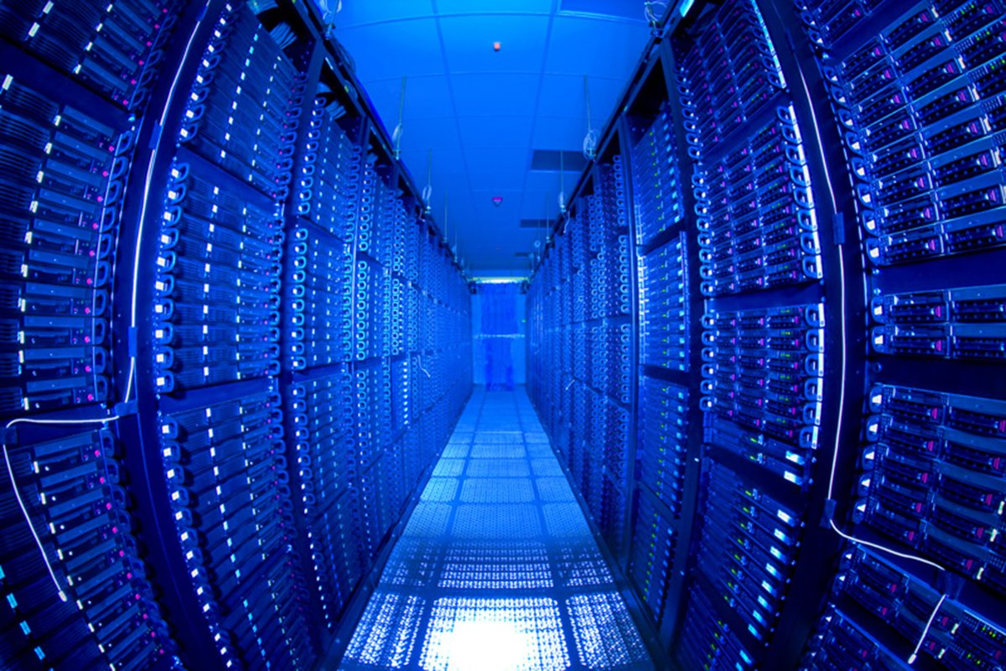
Ограничения

Slide 6
Спасибо за внимание!

